Slide 1
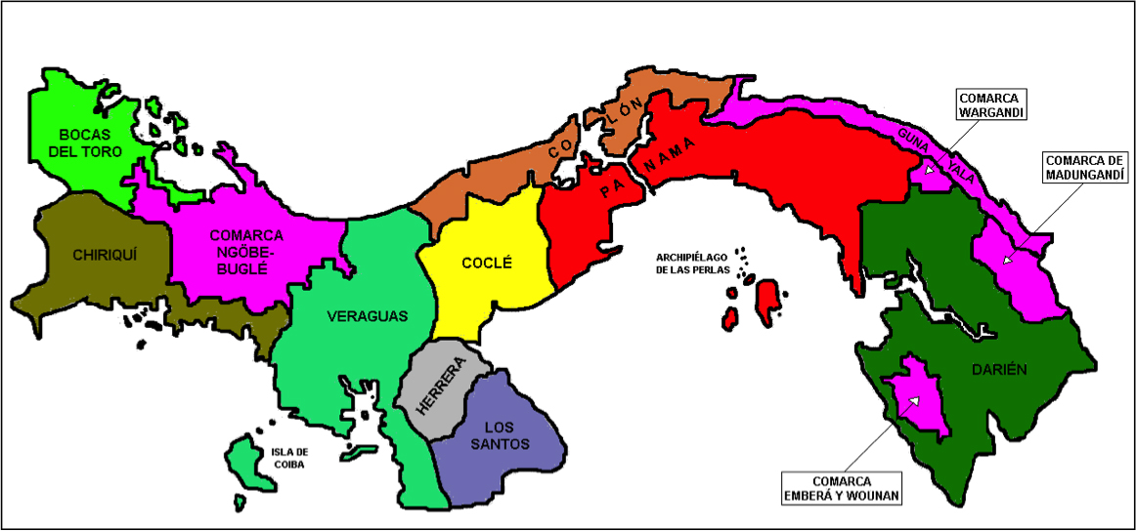
Casa Matriz/Sucursales, Cajeros Automáticos y Agencias por Provincia
FEBRERO 2026
Instrucciones:
1. Haga click sobre las provincias para ver información individual
2. Para volver al mapa haga click sobre cualquier parte de las diapositivas de
información individual
3. Para cerrar la presentación presione la tecla Esc

Slide 2
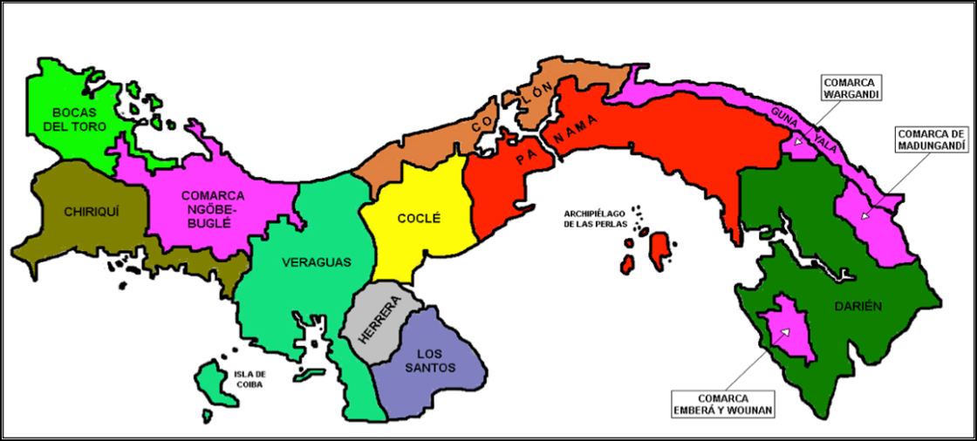
Tabla N°1. CONCENTRACIÓN BANCARIA DE PANAMÁ, SEGÚN PROVINCIAS Y ESTABLECIMIENTOS, PARA EL MES DE FEBRERO 2026
.
Data General de Panamá
Población: 3,405,813 (Censo 2010)
Distritos: 79 (Censo 2010)
Distritos con bancos: 64
Casa Matriz y sucursales: 537
Cajeros automáticos: 2,484
Agencias y otros establecimientos: 103
Provincias | Sucursales |  | ATM's |  | Agencias y Otros establecimientos *
 | Cantidad | Ponderación (%)* | Cantidad | Ponderación (%)* | Cantidad | Ponderación (%)*
Total General……… | 536 |  | 2,485 |  | 103
Bocas del Toro………………… | 9 | 1.67% | 47 | 1.89% | - | -
Chiriquí…………………………… | 54 | 9.67% | 258 | 10.37% | 9 | 8.74%
Coclé…………………………… | 26 | 4.83% | 127 | 5.10% | 5 | 4.85%
Colón…………………………… | 29 | 5.58% | 132 | 5.34% | 3 | 2.91%
Darién…………………………… | 3 | 0.56% | 6 | 0.24% |  | -
Herrera………………………… | 23 | 4.28% | 84 | 3.42% | 3 | 2.91%
Los Santos……………………… | 16 | 2.97% | 55 | 2.21% | 1 | 0.97%
Panamá………………………… | 354 | 66.17% | 1667 | 67.01% | 78 | 75.73%
Guna Yala……………………… | 1 | 0.19% | - | - | - | -
Veraguas………………………… | 22 | 4.09% | 109 | 4.42% | 4 | 3.88%
Ponderación (%) :tomadas para cada provincia según valores a nivel nacional.
Otros establecimientos: centro de tarjetas, centro de préstamos y autobanco.

Slide 3
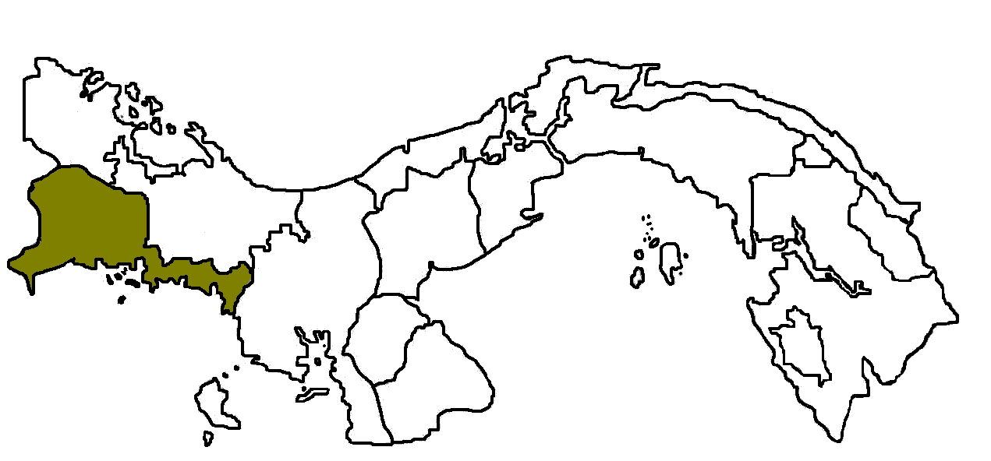
Chiriquí
Data General de la Provincia
Población: 416,873 (Censo 2010)
Distritos: 13 (Censo 2010)
Distritos con bancos: 13
Bancos presentes: 22
Casa Matriz y Sucursales: 54
Cajeros automáticos: 258
Agencias y Otros Establecimientos: 9
BANCOS | SUCURSALES | ATM's | AGENCIAS Y OTROS ESTABLECIMIENTOS *
Banco Nacional de Panamá | 14 | 72 | 1
Caja de Ahorros | 7 | 43 | 0
Banco General, S.A. | 6 | 42 | 1
Banco Internacional de Costa Rica, S.A | 1 | 1 | 0
Banco Davivienda (Panamá), S.A. | 1 | 7 | 0
Banco Aliado, S.A. | 1 | 1 | 0
Metrobank, S.A. | 1 | 2 | 1
Credicorp Bank S.A. | 2 | 4 | 1
Global Bank Corporation | 4 | 17 | 2
BAC International Bank, Inc. | 2 | 17 | 0
Banistmo S.A. | 3 | 32 | 1
St. Georges Bank & Company, Inc. | 1 | 2 | 0
Banco Azteca (Panamà), S.A. | 2 | 0 | 0
* Otros establecimientos: centro de tarjetas, centro de préstamos y autobanco.

Slide 4
Chiriquí
Data General de la Provincia
Población: 416,873 (Censo 2010)
Distritos: 13 (Censo 2010)
Distritos con bancos: 13
Bancos presentes: 19
Casa Matriz y Sucursales: 54
Cajeros automáticos: 258
Agencias y Otros Establecimientos: 9
BANCOS | SUCURSALES | ATM's | AGENCIAS Y OTROS ESTABLECIMIENTOS *
Banco Delta, S.A. | 1 | 0 | 0
Banesco S.A. | 1 | 3 | 0
Mercantil Banco S.A. | 1 | 4 | 1
Canal Bank | 1 | 6 | 1
BCT Bank International, S.A. | 1 | 1 | 0
Banco Lafise Panamá, S.A. | 2 | 0 | 0
Multibank Inc. | 2 | 4 | 0
* Otros establecimientos: centro de tarjetas, centro de préstamos y autobanco.

Slide 5
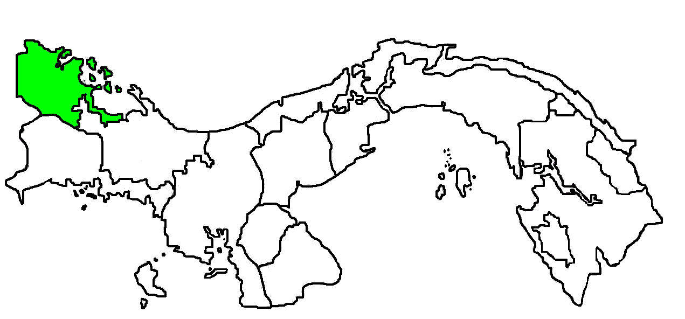
Bocas del Toro
Data General de la Provincia
Población: 125,461 (Censo 2010)
Distritos: 3 (Censo 2010)
Distritos con bancos: 3
Bancos presentes: 6
Casa Matriz y Sucursales: 9
Cajeros automáticos: 47
Agencias y Otros Establecimientos: 0
Banco | SUCURSALES | ATM'S | AGENCIAS Y OTROS ESTABLECIMIENTOS*
Banco Nacional de Panamá | 5 | 17 | 0
Caja de Ahorros | 1 | 12 | 0
Banco General, S.A. | 0 | 2 | 0
Banco Davivienda (Panamá), S.A. | 0 | 2 | 0
Bac International Bank, Inc | 0 | 1 | 0
Multibank Inc. | 1 | 3 | 0
Global Bank Corporation | 1 | 6 | 0
Banistmo S.A. | 1 | 4 | 0
* Otros establecimientos: centro de tarjetas, centro de préstamos y autobanco.

Slide 6
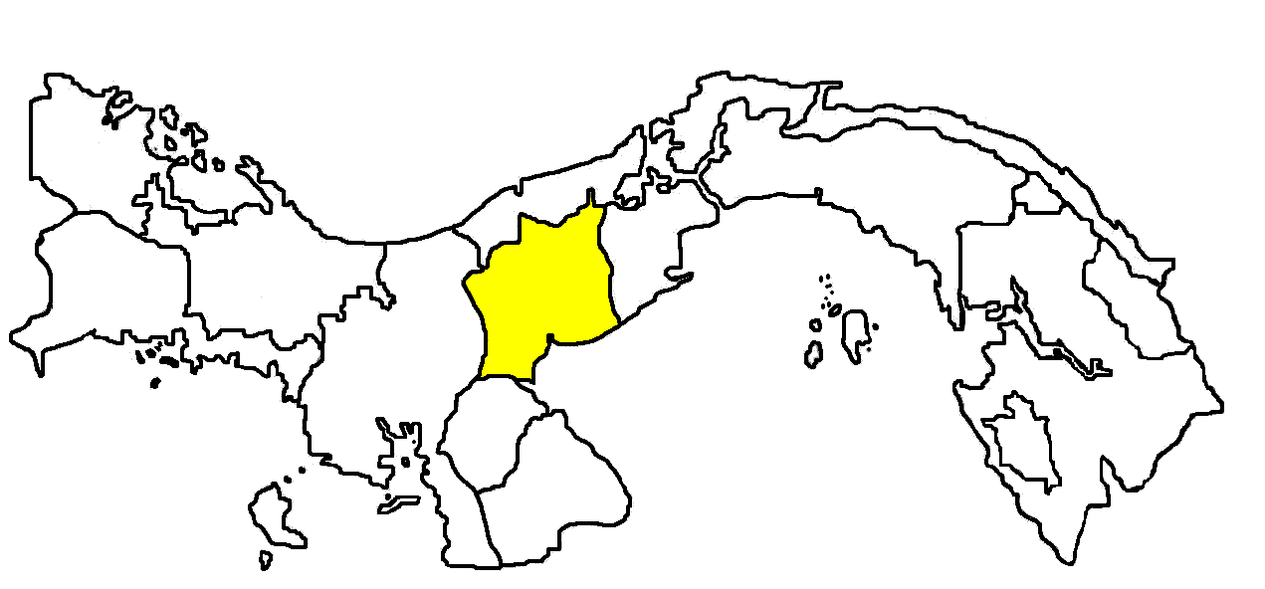
Coclé
Data General de la Provincia
Población: 233,708 (Censo 2010)
Distritos: 6 (Censo 2010)
Distritos con bancos: 5
Bancos presentes: 16
Casa Matriz y Sucursales: 26
Cajeros automáticos: 127
Agencias y Otros Establecimientos: 5
BANCOS | SUCURSALES | ATM's | AGENCIAS Y OTROS ESTABLECIMIENTOS *
Banco Nacional de Panamá | 8 | 29 | 1
Caja de Ahorros | 3 | 23 | 0
Banco General, S.A. | 2 | 31 | 0
Banco Davivienda (Panamá), S.A. | 0 | 1 | 0
Credicorp Bank S.A. | 1 | 1 | 1
Global Bank Corporation | 2 | 7 | 2
BAC International Bank, Inc. | 2 | 10 | 0
Banco Azteca (Panamà), S.A. | 2 | 0 | 0
Mercantil,Banco S.A. | 0 | 1 | 0
Banistmo S.A. | 2 | 13 | 0
Banco Delta, S.A. | 1 | 0 | 0
Banesco S.A. | 1 | 2 | 1
Banco Lafise Panamá, S.A. | 1 | 1 | 0
Canal Bank S.A. | 0 | 3 | 0
Multibank Inc. | 1 | 5 | 0
* Otros establecimientos: centro de tarjetas, centro de préstamos y autobanco.

Slide 7
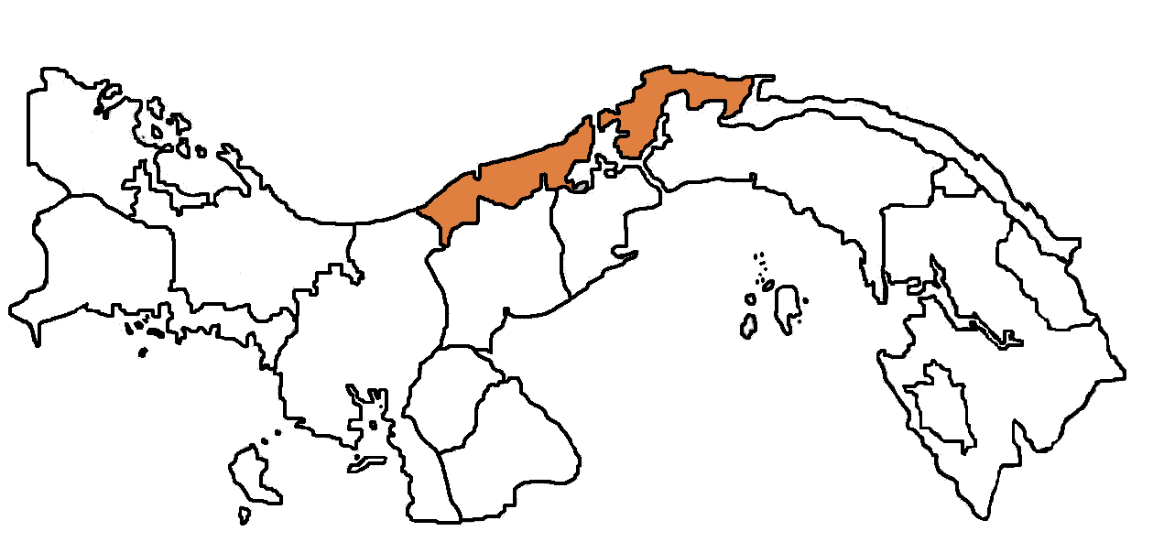
Colón
Data General de la Provincia
Población: 241,928 (Censo 2010)
Distritos: 5 (Censo 2010)
Distritos con bancos: 5
Bancos presentes: 25
Casa Matriz y Sucursales: 29
Cajeros automáticos: 132
Agencias y Otros Establecimientos: 3
BANCOS | SUCURSALES | ATM's | AGENCIAS Y OTROS ESTABLECIMIENTOS *
Banco Nacional de Panamá | 5 | 22 | 0
Caja de Ahorros | 2 | 16 | 0
Banco General, S.A. | 3 | 35 | 0
Banco Davivienda (Panamá) S.A. | 1 | 3 | 0
Banco Aliado S.A. | 1 | 1 | 0
Towerbank International Inc. | 1 | 0 | 0
Metrobank, S.A. | 1 | 1 | 0
Credicorp Bank S.A. | 2 | 4 | 1
Global Bank Corporation | 1 | 7 | 1
* Otros establecimientos: centro de tarjetas, centro de préstamos y autobanco.

Slide 8
Colón
Data General de la Provincia
Población: 241,928 (Censo 2010)
Distritos: 5 (Censo 2010)
Distritos con bancos: 5
Bancos presentes: 25
Casa Matriz y Sucursales: 29
Cajeros automáticos: 132
Agencias y Otros Establecimientos: 3
BANCOS | SUCURSALES | ATM's | AGENCIAS Y OTROS ESTABLECIMIENTOS *
BAC International Bank, Inc. | 2 | 9 | 0
Banistmo S.A. | 2 | 22 | 0
St. Georges Bank & Company, Inc. | 1 | 0 | 0
Banco Azteca (Panamá), S.A. | 1 | 0 | 0
Banesco S.A. | 1 | 2 | 1
Mercantil Bank (Panamá), S.A. | 1 | 5 | 0
BCT Bank International, S.A. | 1 | 1 | 0
Canal Bank S.A. | 0 | 1 | 0
Bi – Bank, S.A. | 1 | 0 | 0
Multibank Inc. | 2 | 3 | 0
* Otros establecimientos: centro de tarjetas, centro de préstamos y autobanco.

Slide 9
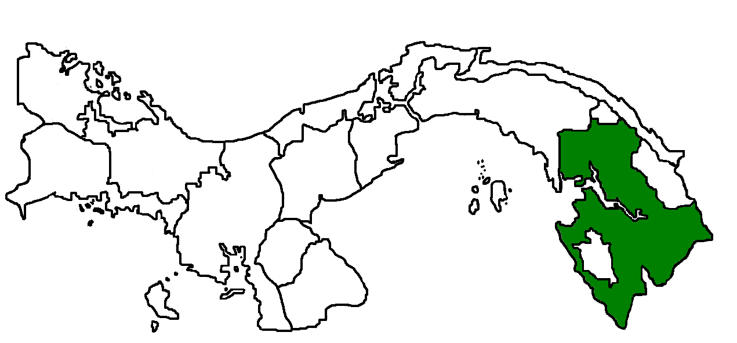
Darién
Data General de la Provincia
Población: 48,378 (Censo 2010)
Distritos: 2 (Censo 2010)
Distritos con bancos: 2
Bancos presentes: 3
Casa Matriz y Sucursales: 3
Cajeros automáticos: 6
Agencias y Otros Establecimientos: 0
BANCOS | SUCURSALES | ATM's | AGENCIAS Y OTROS ESTABLECIMIENTOS *
Banco Nacional de Panamá | 2 | 4 | 0
Caja de Ahorros | 1 | 2 | 0
* Otros establecimientos: centro de tarjetas, centro de préstamos y autobanco.

Slide 10
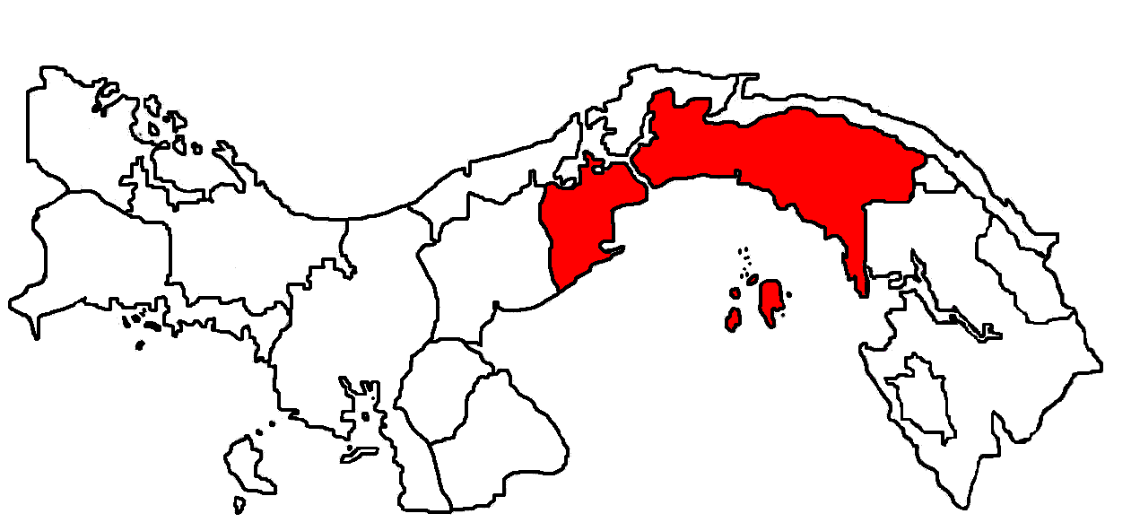
Panamá (1 de 4)
Data General de la Provincia
Población: 1,713,070 (Censo 2010)
Distritos: 11 (Censo 2010)
Distritos con bancos: 11
Bancos presentes: 74
Casa Matriz y Sucursales: 353
Cajeros automáticos: 1,667
Agencias y Otros Establecimientos: 78
BANCOS | SUCURSALES | ATM's | AGENCIA Y OTROS ESTABLECIMIENTOS *
Banco Nacional de Panamá | 39 | 253 | 8
Caja de Ahorros | 37 | 174 | 1
Banco General, S.A. | 59 | 473 | 19
Banco Davivienda (Panamá) S.A. | 13 | 53 | 0
The Bank of Nova Scotia | 1 | 0 | 0
Banco Internacional de Costa Rica, S.A. | 1 | 1 | 0
Banco Latinoamericano de Comercio Exterior, S.A. (BLADEX) | 1 | 0 | 0
Citibank, N.A. Sucursal Panamá | 2 | 0 | 0
Keb Hana Bank | 1 | 0 | 0
Banco Aliado S.A. | 7 | 11 | 2
Mega International Commercial Bank Co. Ltd. | 1 | 0 | 0
Towerbank International Inc. | 5 | 8 | 4
Inteligo Bank Ltd. | 1 | 0 | 0
ITAÚ (Panamá) S.A. | 1 | 0 | 0
Bancolombia (Panamá), S.A. | 1 | 0 | 0
Banco de Bogotá (Panamá), S.A. | 1 | 0 | 0
GNB Sudameris Bank S.A. | 1 | 0 | 0
* Otros establecimientos: centro de tarjetas, centro de préstamos y autobanco.

Slide 11
Panamá (2 de 4)
Data General de la Provincia
Población: 1,713,070 (Censo 2010)
Distritos: 11 (Censo 2010)
Distritos con bancos: 11
Bancos presentes: 74
Casa Matriz y Sucursales: 354
Cajeros automáticos: 1,667
Agencias y Otros Establecimientos: 78
BANCOS | SUCURSALES | ATM's | AGENCIA Y OTROS ESTABLECIMIENTOS *
Banco de Occidente (Panamá), S.A. | 1 | 0 | 0
Popular Bank Ltd. Inc. | 1 | 0 | 0
Bank of China Limited | 1 | 0 | 0
Banco de Crédito del Perú | 1 | 0 | 0
Metrobank, S.A. | 2 | 9 | 1
Credicorp Bank S.A. | 10 | 25 | 6
Global Bank Corporation | 20 | 103 | 19
Austrobank Overseas (Panamá), S.A. | 1 | 0 | 0
BAC International Bank, Inc. | 18 | 123 | 3
MMG Bank Corporation | 1 | 1 | 0
Banistmo S.A. | 40 | 276 | 9
* Otros establecimientos: centro de tarjetas, centro de préstamos y autobanco.

Slide 12
Panamá (3 de 4)
Data General de la Provincia
Población: 1,713,070 (Censo 2010)
Distritos: 11 (Censo 2010)
Distritos con bancos: 11
Bancos presentes: 74
Casa Matriz y Sucursales: 354
Cajeros automáticos: 1,667
Agencias y Otros Establecimientos: 78
BANCOS | SUCURSALES | ATM's | AGENCIA Y OTROS ESTABLECIMIENTOS *
St. Georges Bank & Company, Inc. | 7 | 7 | 0
Banco Azteca (Panamá), S.A. | 8 | 0 | 0
Banco Pichincha Panamá, S. A. | 1 | 1 | 0
Banco Delta, S.A. | 3 | 0 | 0
BHD International Bank (Panamá) S.A. | 1 | 0 | 0
Banesco S.A. | 18 | 43 | 2
Banisi, S.A. | 4 | 9 | 0
Mercantil Banco, S.A. | 5 | 47 | 1
BCT Bank International, S.A. | 3 | 3 | 0
Banco Credit Andorra (Panama), S.A. | 1 | 0 | 0
BBP BANK, S.A. | 1 | 0 | 0
Bancolombia, S.A. | 1 | 0 | 0
Canal Bank, S,A, | 2 | 5 | 0
Banco Prival, S.A. | 2 | 0 | 0
* Otros establecimientos: centro de tarjetas, centro de préstamos y autobanco.

Slide 13
Panamá (4 de 4)
Data General de la Provincia
Población: 1,713,070 (Censo 2010)
Distritos: 11 (Censo 2010)
Distritos con bancos: 11
Bancos presentes: 74
Casa Matriz y Sucursales: 354
Cajeros automáticos: 1,667
Agencias y Otros Establecimientos: 78
BANCOS | SUCURSALES | ATM's | AGENCIA Y OTROS ESTABLECIMIENTOS *
Banco La Hipotecaria, S. A. | 1 | 0 | 0
Unibank, S.A. | 3 | 2 | 0
Allbank Corp. | 1 | 0 | 0
Pacific Bank, S.A. | 1 | 0 | 0
Banco Ficohsa (Panamá), S. A. | 2 | 1 | 2
Banco de Bogotá, S.A. | 1 | 0 | 0
Banco Davivienda Internacional (Panamá), S.A. | 1 | 0 | 0
BPR BANK, S.A. | 1 | 0 | 0
Bi-Bank, S.A. | 2 | 4 | 1
Atlas Bank (Panamá), S.A. | 1 | 0 | 0
Multibank Inc. | 9 | 31 | 0
Industrial and Commercial Bank of China Limited | 1 | 0 | 0
Banco Lafise Panamá, S.A. | 4 | 3 | 0
ASB Bank Corp. | 1 | 0 | 0
* Otros establecimientos: centro de tarjetas, centro de préstamos y autobanco.

Slide 14
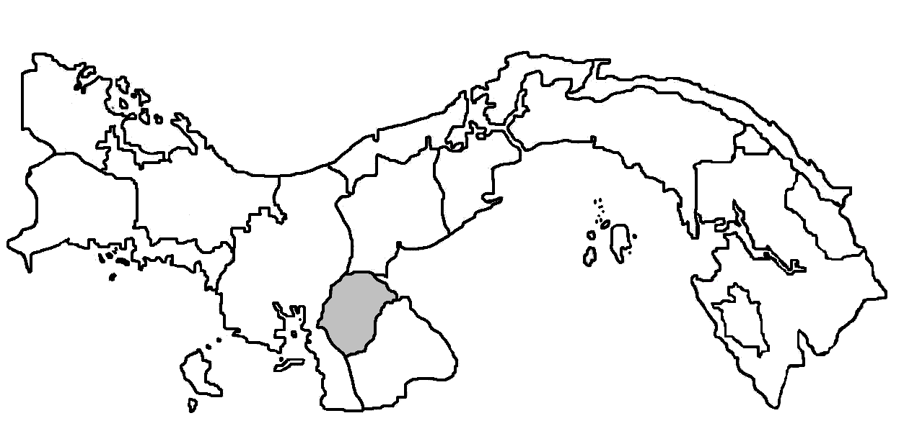
Herrera
Data General de
la Provincia
Población: 109,955 (Censo 2010)
Distritos: 7 (Censo 2010)
Distritos con bancos: 6
Bancos presentes: 18
Casa Matriz y Sucursales: 23
Cajeros automáticos: 84
Agencias y Otros Establecimientos: 3
BANCOS | SUCURSALES | ATM's | AGENCIAS Y OTROS ESTABLECIMIENTOS *
Banco Nacional de Panamá | 9 | 27 | 2
Caja de Ahorros | 1 | 15 | 0
Banco General, S.A. | 2 | 12 | 0
Credicorp Bank S.A. | 1 | 3 | 1
Global Bank Corporation | 1 | 5 | 0
BAC International Bank, Inc. | 1 | 7 | 0
Banistmo S.A. | 1 | 6 | 0
St. Georges Bank & Company, Inc. | 1 | 1 | 0
Banco Delta, S.A. | 1 | 0 | 0
Banco azteca (Panamà), S.A. | 1 | 0 | 0
Banesco S.A. | 1 | 2 | 0
Mercantil Banco, S.A.. | 0 | 1 | 0
BCT Bank International, S.A. | 1 | 1 | 0
Canal Bank S.A. | 1 | 2 | 0
Multibank Inc. | 1 | 2 | 0
* Otros establecimientos: centro de tarjetas, centro de préstamos y autobanco.

Slide 15
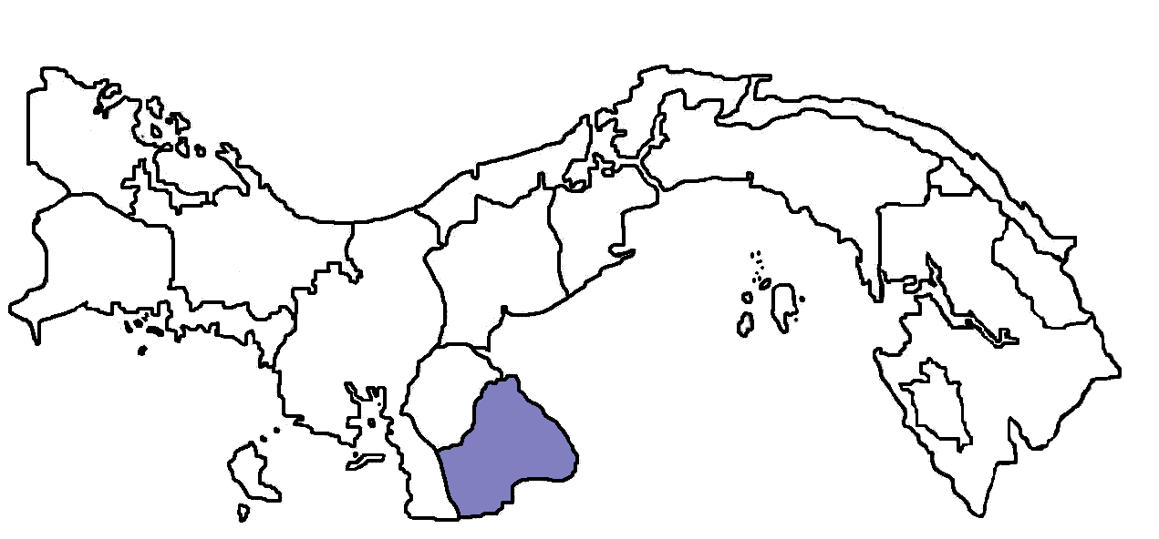
Los Santos
Data General de
la Provincia
Población: 89,592 (Censo 2010)
Distritos: 7 (Censo 2010)
Distritos con bancos: 7
Bancos presentes: 9
Casa Matriz y Sucursales: 16
Cajeros automáticos: 55
Agencias y Otros Establecimientos: 1
BANCOS | SUCURSALES | ATM's | AGENCIA Y OTROS ESTABLECIMIENTOS *
Banco Nacional de Panamá | 5 | 20 | 0
Caja de Ahorros | 5 | 15 | 0
Banco General, S.A. | 1 | 8 | 0
Banco Davivienda (Panamá), S.A. | 0 | 1 | 0
Global Bank Corporation | 1 | 4 | 1
BAC International Bank, Inc. | 1 | 2 | 0
Banistmo S.A. | 1 | 4 | 0
Banco Azteca (Panamà), S.A. | 1 | 0 | 0
Multibank Inc. | 1 | 1 | 0
* Otros establecimientos: centro de tarjetas, centro de préstamos y autobanco.

Slide 16
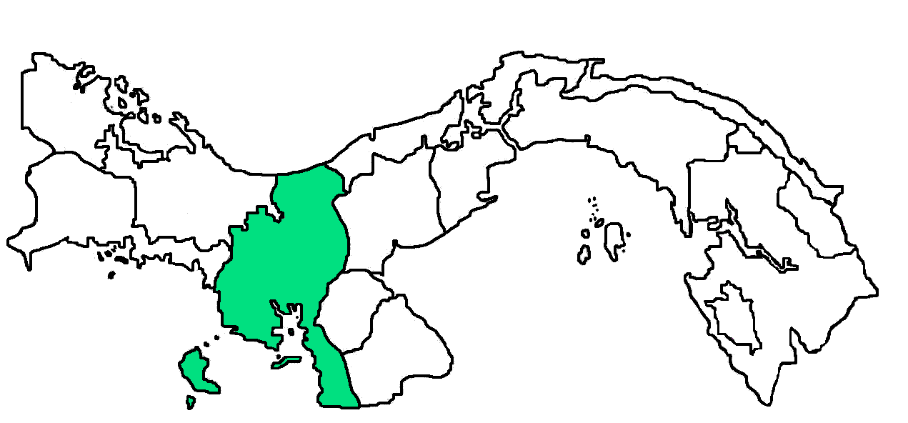
Veraguas
Data General de la Provincia
Población: 226,991 (Censo 2010)
Distritos: 12 (Censo 2010)
Distritos con bancos: 11
Bancos presentes: 16
Casa Matriz y Sucursales: 22
Cajeros automáticos: 109
Agencias y Otros Establecimientos: 4
BANCOS | SUCURSALES | ATM's | AGENCIAS Y OTROS ESTABLECIMIENTOS *
Banco Nacional de Panamá | 7 | 34 | 1
Caja de Ahorros | 3 | 19 | 0
Banco General, S.A. | 2 | 16 | 1
Banco Davivienda (Panamá), S.A. | 0 | 3 | 0
Credicorp Bank S.A. | 1 | 2 | 1
Global Bank Corporation | 1 | 7 | 1
BAC International Bank, Inc. | 2 | 10 | 0
Banistmo S.A. | 1 | 12 | 0
St. Georges Bank & Company, Inc. | 1 | 1 | 0
Banco Delta, S.A. | 1 | 0 | 0
Banesco (Panama), S.A. | 1 | 2 | 0
Mercantil Banco S.A. | 0 | 1 | 0
Canal Bank | 0 | 1 | 0
Multibank Inc. | 1 | 1 | 0
Banco Azteca, (Panamà), S.A. | 1 | 0 | 0
* Otros establecimientos: centro de tarjetas, centro de préstamos y autobanco.

Slide 17
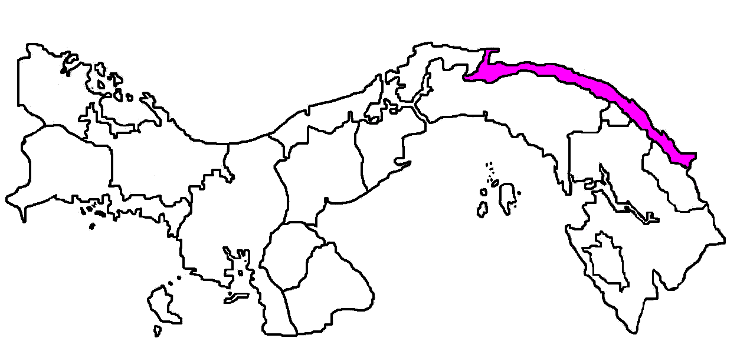
Guna Yala
Data General de la Comarca
Población: 33,109 (Censo 2010)
Distritos: 1 (Censo 2010)
Distritos con bancos: 1
Bancos presentes: 1
Casa Matriz y Sucursales: 1
Cajeros automáticos: 0
BANCOS | SUCURSALES | ATM's | AGENCIAS Y OTROS ESTABLECIMIENTOS *
Banco Nacional de Panamá | 1 | 0 | 0
* Otros establecimientos: centro de tarjetas, centro de préstamos y autobanco.

